Slide 1
AIoT人工智能项目实战
-TensorFlow全连接层&训练推理
辛慧 15309220868

Slide 2
目录
➢全连接层
➢训练和推理
➢CNN简单实例

Slide 3
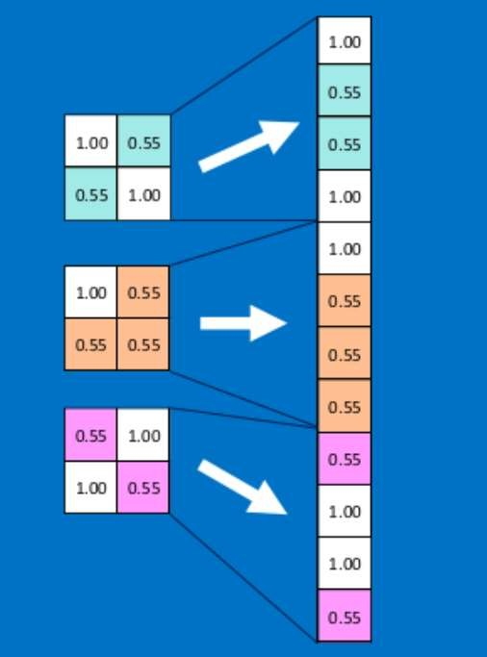
卷积神经网络(CNN)
全连接 Fully Connected Layer
全连接层在整个卷积神经网络中起到“分类器”的作用，即通过卷积、激活函数、 池化等深度网络后，再经过全连接层对结果进行识别分类。
首先将经过卷积、激活函数、池化的深度网络后的结果串起来，如下图所示：

Slide 4
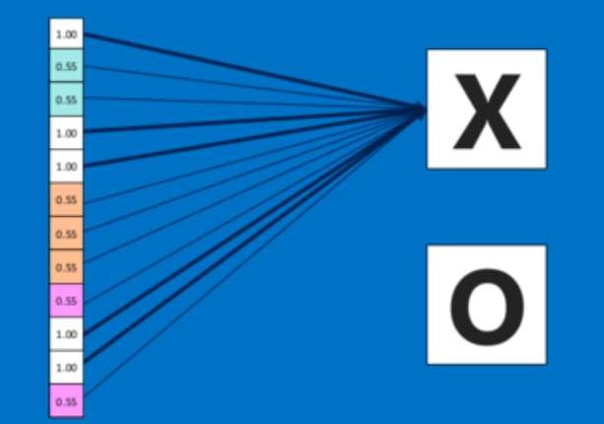
卷积神经网络(CNN)
全连接 Fully Connected Layer
由于神经网络是属于监督学习，在模型训练时，根据训练样本对模型进行训练， 从而得到全连接层的权重（如预测字母X的所有连接的权重）

Slide 5
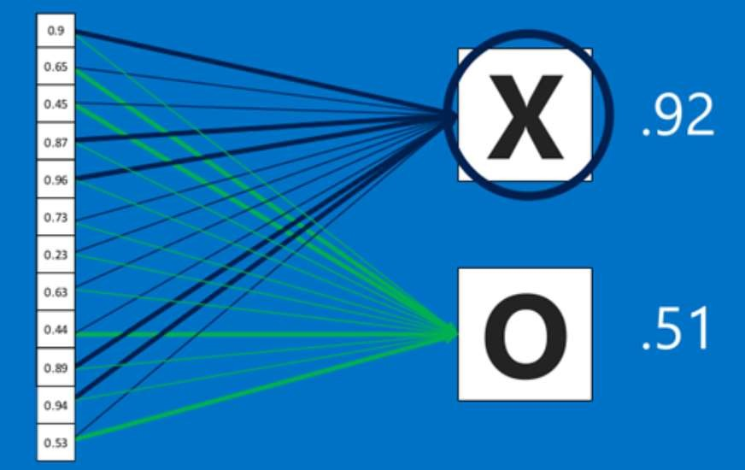
卷积神经网络(CNN)
全连接 Fully Connected Layer
在利用该模型进行结果识别时，根据刚才提到的模型训练得出来的权重，以及经 过前面的卷积、激活函数、池化等深度网络计算出来的结果，进行加权求和，得 到各个结果的预测值，然后取值最大的作为识别的结果（如下图，最后计算出来 字母X的识别值为0.92，字母O的识别值为0.51，则结果判定为X）
上述这个过程定义的操作为”全连接层“(Fully connected layers)

Slide 6
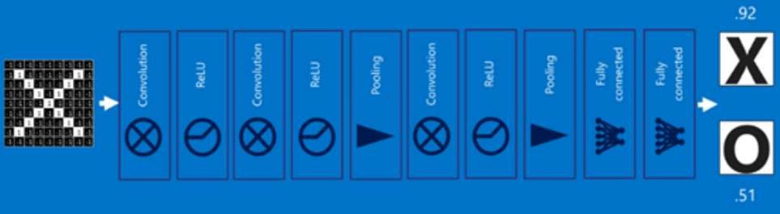
卷积神经网络(CNN)
全连接 Fully Connected Layer
将以上所有结果串起来后，就形成了一个“卷积神经网络”（CNN）结构， 如下图所示

Slide 7
卷积神经网络(CNN)
全连接 Fully Connected Layer
tf.layers.dense
dense(
inputs, units,
activation=None,
use_bias=True, kernel_initializer=None, bias_initializer=tf.zeros_initializer(), kernel_regularizer=None, bias_regularizer=None, activity_regularizer=None, trainable=True,
name=None, reuse=None
)
inputs: 输入数据，2维tensor. units: 该层的神经单元结点数。 activation: 激活函数.
use_bias: Boolean型，是否使用偏置项. kernel_initializer: 卷积核的初始化器.
bias_initializer: 偏置项的初始化器，默认初始化为0. kernel_regularizer: 卷积核化的正则化，可选.
bias_regularizer: 偏置项的正则化，可选.
activity_regularizer: 输出的正则化函数.
trainable: Boolean型，表明该层的参数是否参与训练。如果为真则 变量加入到图集合中 GraphKeys.TRAINABLE_VARIABLES (see tf.Variable). name: 层的名字.
reuse: Boolean型, 是否重复使用参数.

Slide 8
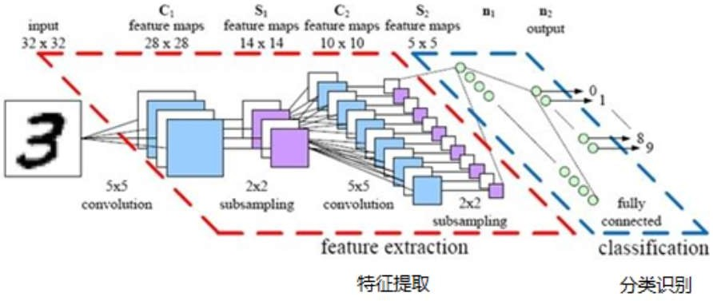
卷积神经网络(CNN)
全连接 Fully Connected Layer
最后，再回顾总结一下，卷积神经网络主要由两部分组成，
一部分是特征提取(卷积、激活函数、池化)；另一部分是分类识别(全连接层)。 下图便是著名的手写文字识别卷积神经网络结构图：

Slide 9
卷积神经网络(CNN)
训练和推理
一个完整的深度框架中应该包含两个主要部分， 即训练（training）和推理（inference）
1、训练（Training）
打个比方，你现在想要训练一个能区分苹果还是橘子的模型，你需要搜索一些苹果和橘子的图 片，这些图片放在一起称为训练数据集（training dataset），训练数据集是有标签的，苹果图 片的标签就是苹果，橘子亦然。一个初始神经网络通过不断的优化自身参数，来让自己变得准 确，可能开始10张苹果的照片，只有5张被网络认为是苹果，另外5张认错了，这个时候通过优 化参数，让另外5张错的也变成对的。这整个过程就称之为训练（Training）。

Slide 10
卷积神经网络(CNN)
训练和推理
2、推理（Inference）
你训练好了一个模型，在训练数据集中表现良好，但是我们的期望是它可以对以前没看过的 图片进行识别。你重新拍一张图片扔进网络让网络做判断，这种图片就叫做现场数据（live
data），如果现场数据的区分准确率非常高，那么证明你的网络训练的是非常好的。我们把 训练好的模型拿出来遛一遛的过程，称为推理（Inference）。

Slide 11

卷积神经网络(CNN)
训练和推理
4、保存Tensorflow模型
TensorFlow提供了tf.train.Saver类来保存模型，值得注意的是，在TensorFlow中， 变量是存在于Session环境中，也就是说，只有在Session环境下才会存有变量值， 因此，保存模型时需要传入session：

Slide 12
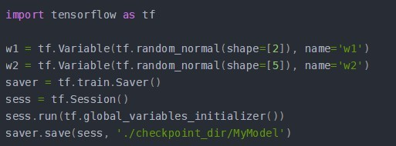
卷积神经网络(CNN)
训练和推理
4、保存Tensorflow模型
看一个简单例子：

Slide 13
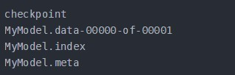
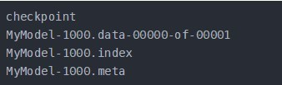
卷积神经网络(CNN)
训练和推理
4、保存Tensorflow模型
执行后，在checkpoint_dir目录下创建模型文件如下：
另外，如果想要在1000次迭代后，再保存模型，只需设置global_step参数即可：
保存的模型文件名称会在后面加-1000，如下：

Slide 14
卷积神经网络(CNN)
训练和推理
5、导入训练好的模型
TensorFlow将图和变量数据分开保存为不同的文件。因此，在导入模型时，也要 分为2步：构造网络图和加载参数
构造网络图
上面一行代码，就把图加载进来了

Slide 15

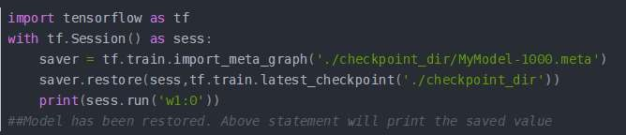

卷积神经网络(CNN)
训练和推理
5、导入训练好的模型
加载参数
仅仅有图并没有用，更重要的是，我们需要前面训练好的模型参数（即weights、
biases等），本文第2节提到过，变量值需要依赖于Session，因此在加载参数时， 先要构造好Session：
此时，W1和W2加载进了图，并且可以被访问
执行后，打印如下：

Slide 16
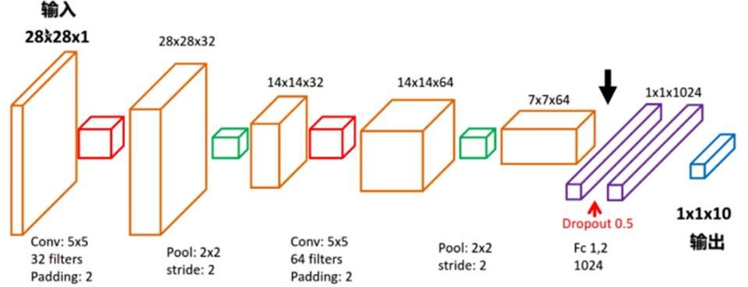
卷积神经网络(CNN)
CNN简单实例
使用了两种不同的TensorFlow API搭建了一个简单的CNN网络，用于识别mnist数据集中的手写数字， 输出结果有10个类：数字0-9。网络结构只有简单的两层卷积层+全连接层+输出层

Slide 17
卷积神经网络(CNN)
CNN简单实例
搭建网络的步骤如下：
读取mnist数据集数据
定义输入输出
搭建CNN网络层结构
定义损失函数，训练优化最小化损失函数
迭代训练模型，评测模型训练结果
接下来给大家讲解一个CNN网络的实例

Slide 18
感谢 欢迎提问

